Slide 1


Slide 2

DẶN DÒ
DẶN DÒ
Chia sẻ bài học với người thân
Chuẩn bị bài học mới

Slide 3




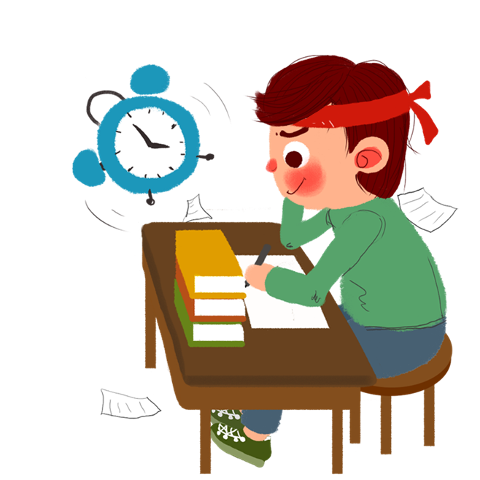

TẠM BIỆT
NHÉ!

